Slide 1

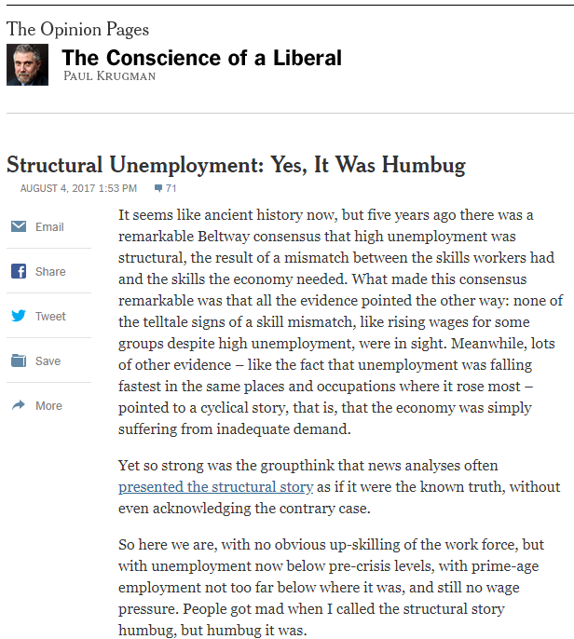
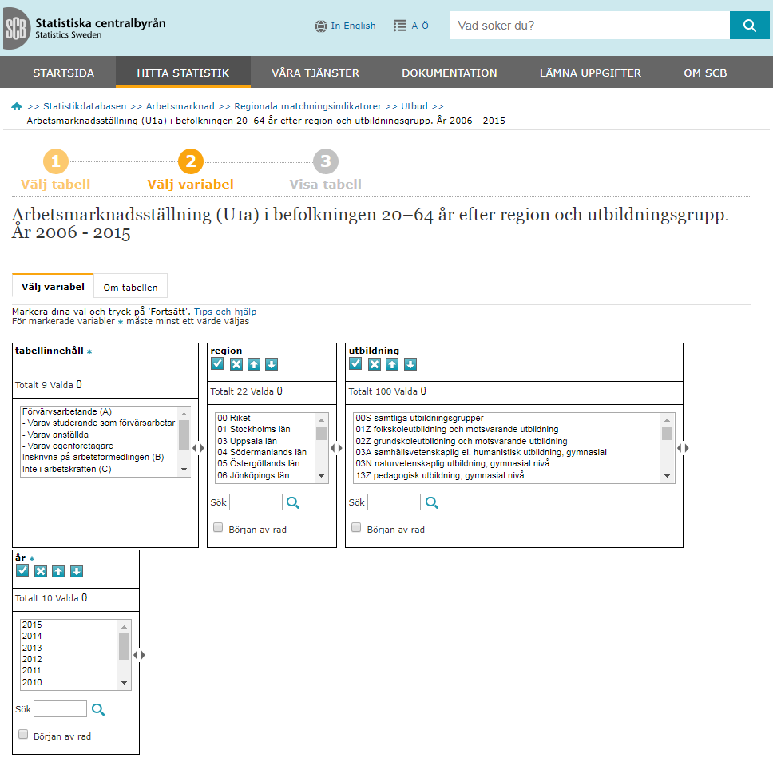
Notes:
3 typer av A-löshet (1) cyklisk-, (2) friktions-, (3) och strukturell A-löshet.
Cyklisk = beror på för svag efterfrågan
Friktions = människor lämnar ett job utan att ha ett nytt, dvs. är emellan/byter job och det går för långsamt
3 = A-löshet som uppstår därför att a-kraften har fel kompetens i relation till de som arbetsgivarna efterfrågar. Kan inte sänkas med ökad efterfrågan.
Hur man definierar a-lösheten har betydelse för vilka policy åtgärder som vidtas. Om a-lösheten huvudsakligen är strukturell kommer staten inte att försöka stimulera efterfrågan med låg ränta.

Slide 2
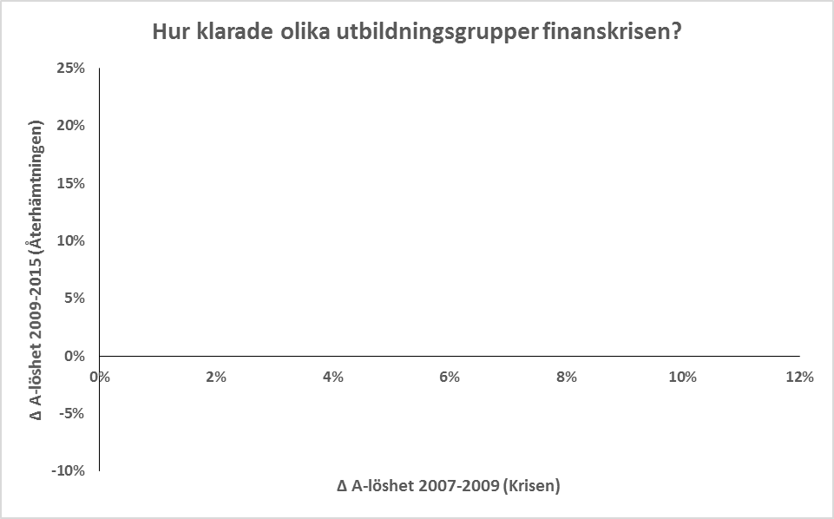

Slide 3
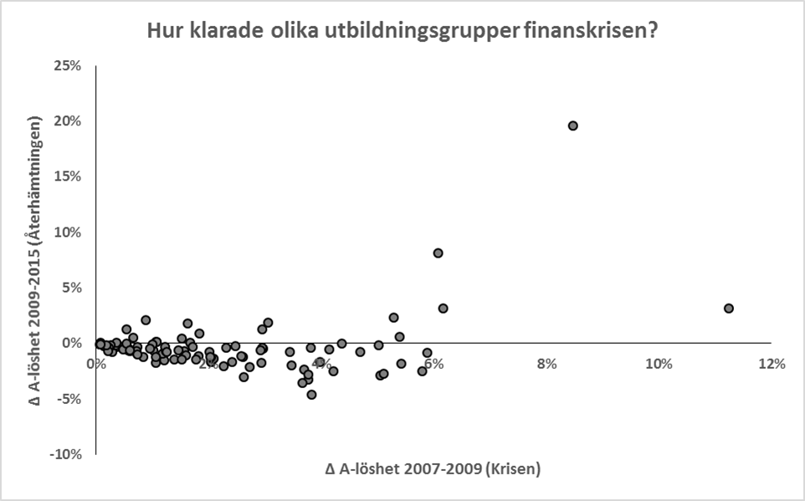

Slide 4
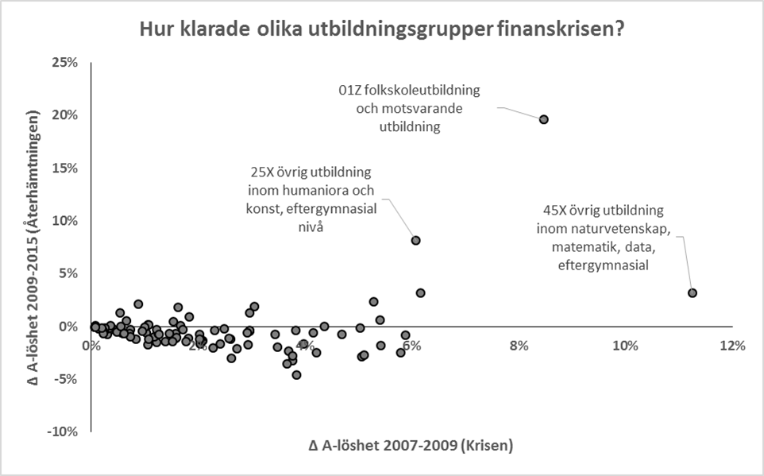

Slide 5
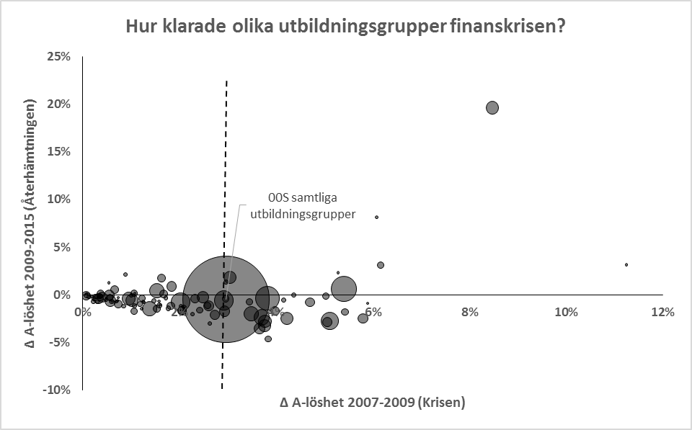

Slide 6
Strukturell?
Konjunktur?

Slide 7
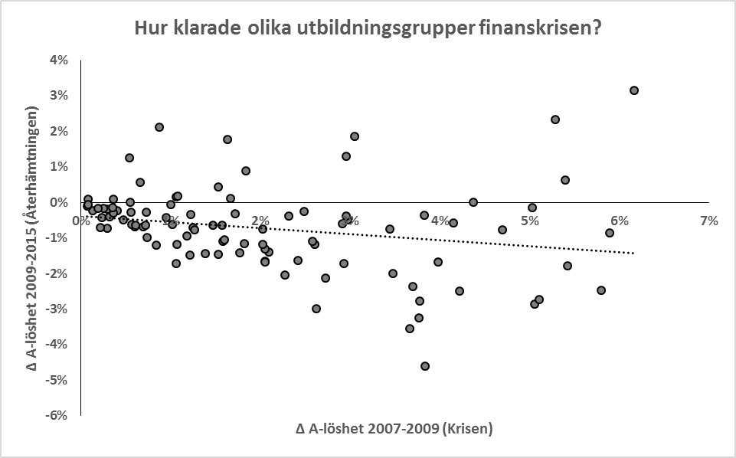
Utan outliers!

Slide 8
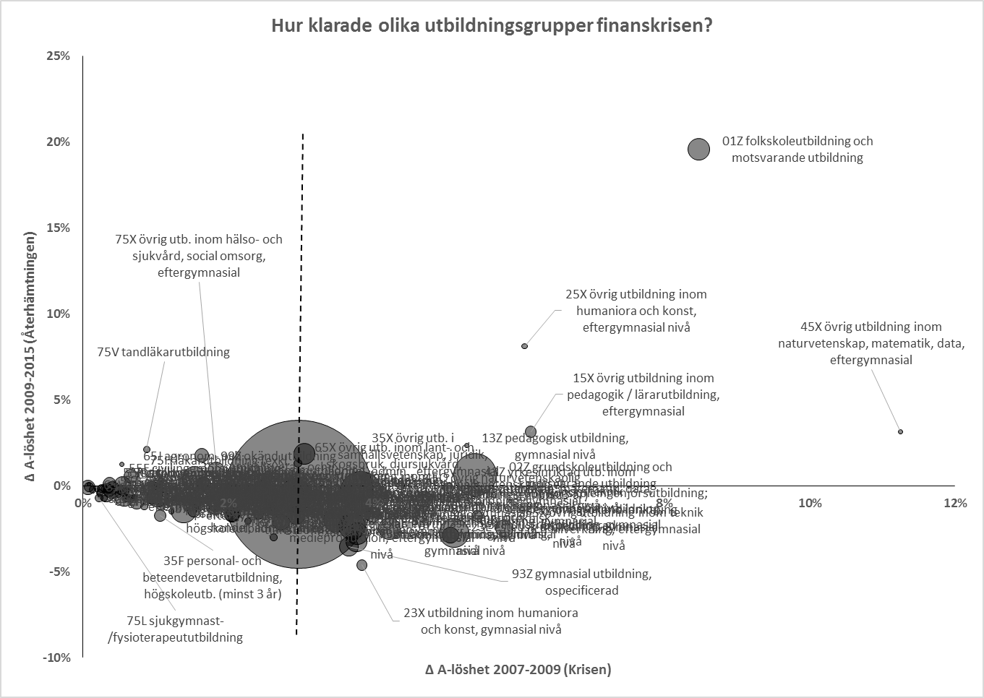

Slide 9

